Slide 1
110下 班會討論議題
視力保健
健康體位

Slide 2
近視是疾病
近視
全球重要的公共健康問題

Slide 3
根據最新世界衛生組織WHO公布
近視 (500度以上)為高度近視
度數越深，眼軸越長，
併發症越嚴重(視網膜剝離.青光眼.白內障..)

Slide 4
近視矯正的方法雖然可以讓視力正常，
但眼球的變形仍存在
一般眼鏡：僅矯正，無法控制度數惡化。
一般軟硬式隱形眼鏡：無法控制度數惡化。
角膜塑型(日拋/夜戴)：須持續配戴才能控制度數。
近視雷射手術：僅矯正，但眼球變形與後遺症還存
在。
近視是眼軸拉長變形，不可逆

Slide 5
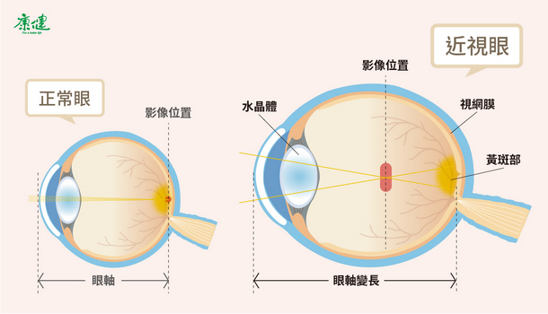
近視是眼軸拉長變形，不可逆
圖片來源:康健雜誌

Slide 6
  學童一旦近視，
  如果沒有定期就醫治療控制
  或 只是配戴眼鏡
  國小國中每年平均近視度數
  增加100度
  未來就會成為500度以上的高度近視

Slide 7
近視的主要原因
缺乏戶外活動
長時間近距離用眼

Slide 8
預防近視的方法
戶外活動 ⇨每天120分鐘
近距離用眼中斷 ⇨30分鐘休息10分鐘
每天3C使用不超過1小時
看書寫作業姿勢端正 ⇨眼睛距離大於40公分
定期就醫複檢 ⇨每半年定期就醫檢查
⇨已經近視每3個月就醫檢查

Slide 9
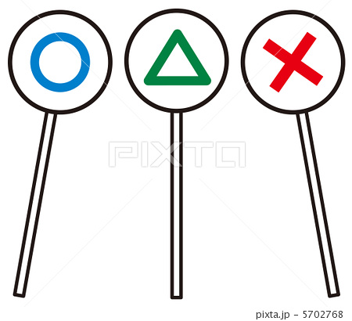
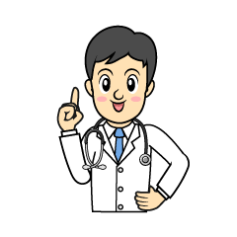
1.近視是一種眼睛的疾病，
還會改變眼球的形狀，
眼球一旦變形就不會再回復了。
⇨近視的眼軸會增長變形，無法再恢復，如果近視了，要記得定期到眼科診所回診，注意用眼的習慣，就可以避免近視度數加深。

Slide 10
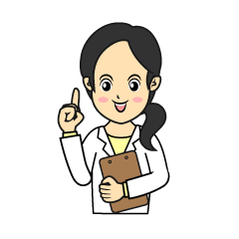
2.近視最常見的原因是
長時間近距離用眼所造成。
⇨近視主要原因是長時間近距離用眼，光線不足，缺乏戶外活動，會造成眼軸增長，不容易對焦。

Slide 11
3.高度近視為500度以上，而且
高度近視者很容易造成失明。
⇨高度近視會把眼軸愈拉愈長，讓視網膜變薄，進而導致視網膜裂孔及剝離，因而失明。
⇨高度近視罹患青光眼、黃斑部病變、白內障機率也很高。

Slide 12
4.使用四電（電視、電腦、電動、
智慧型手機）時，螢幕都會發
光，不必另外照明沒關係。
⇨3C等電子類產品，LED所發出之藍光會刺激產生自由基，對視網膜細胞造成傷害。而且兒童水晶體清澈、透光率高，更容易受藍光傷害。黑暗中，瞳孔放大會讓更多光線進入眼睛，而傷害眼睛，更容易造成白內障。

Slide 13
5.在陽光下，戴帽子或太陽眼鏡
可以保護眼睛。
⇨長期曝曬在陽光下，陽光中的紫外線-A(UVA)紫外線-B(UVB)，容易使角膜受傷也容易使水晶體喪失透明度，形成白內障。
⇨在戶外戴帽子或太陽眼鏡可以阻隔眼睛對紫外線的吸收，保護眼睛。
多吃綠色葉菜也可以提高眼睛的抗氧化能力，減緩光線對眼睛的傷害。

Slide 14
6.預防近視最佳的方法之一是每
天戶外活動至少120鐘。
⇨研究證實：戶外活動可減少近視發生及降低近視度數增加。每週戶外活動達11小時，1年平均可減少55%的近視發生機會；每週日照時間超過200分鐘；意即每日課間皆有戶外活動，則可減少49%沒近視學童罹患近視的機率。
⇨到戶外活動陽光會增加視網膜多巴胺分泌的量，進而抑制眼軸伸長；戶外活動是遠距離視野，會減少眼睛肌肉緊張，延緩眼球增長。

Slide 15
近視配戴眼鏡就可以看清楚，
未來還可以雷射開刀， 所以
不用去看醫生。
近常見的迷思
⇨配眼鏡、配戴角膜塑型片、雷射開刀，只是幫助看清楚，近視的眼軸變形還是存在。
如果只有配戴眼鏡卻不改變用眼習慣，平均每年眼睛度數會增加100度，未來很可能變成高度近視。
近視最重要是要控度防盲

Slide 16
沒有接到學校視力不良通知單，
就不用去眼科檢查。
近常見的迷思
⇨學校所進行的視力檢查僅能篩出有明顯視力不良的學童，並不能代替眼科醫生進行的眼睛檢查。
因為孩童眼睛調節能力比成人強，需到眼科散瞳後才能檢查是否真的近視。
在求學階段
  ✓學校視力檢查通過的建議每半年到眼科檢查
  ✓有矯正的視力的建議每三個月到眼科檢查

Slide 17
健康體位

Slide 18
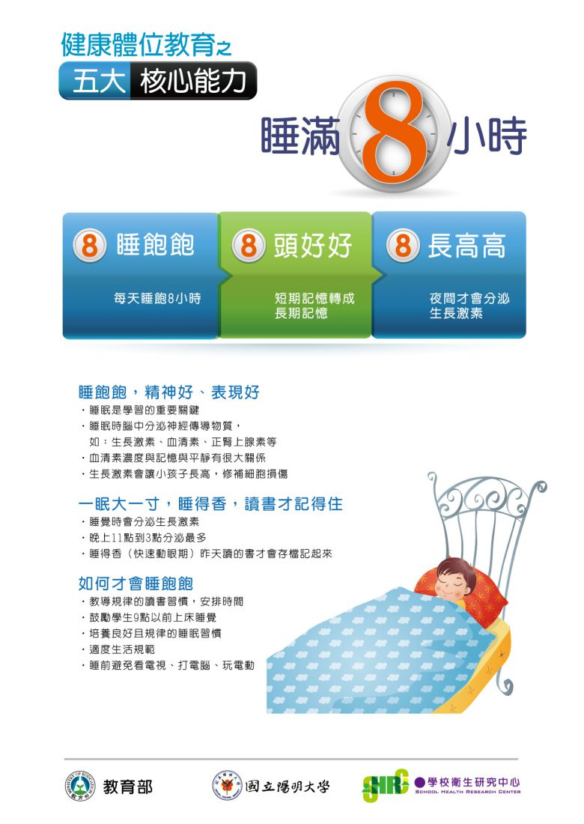

Slide 19
睡眠是學習重要關鍵，睡眠時腦中分泌神經傳導物質如生長激素、血清素、正腎上腺素等，其中血清素濃度與記憶與平靜有很大關係，而生長激素則會讓小孩子長高，修補細胞損傷，學童睡覺時會分泌生長激素，尤其以晚上11點到半夜3點分泌最多，如果能在11點前已經睡得很沉(進入快速動眼期)，有助於增加學習記憶力。因此，建議教導學生養成規律讀書習慣，並鼓勵學生於9點前上床睡覺，睡滿8小時，以養成良好且規律的睡眠習慣。

Slide 20
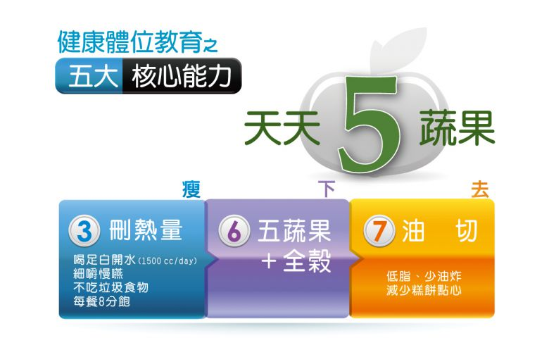

Slide 21
五蔬果+全穀：鼓勵學生每天攝取3份蔬菜(供應學生足量多色的蔬菜，教導學生用一個拳頭大小的盛勺裝量)與2份水果，同時適量攝取全穀類(糙米、燕麥、胚芽米…等)。
刪熱量：教導學生喝足白開水，用餐時細嚼慢嚥，不吃垃圾食物，與每餐8分飽的飲食概念。
油切：教導學生選擇低脂、少油炸的食物，並減少糕餅點心的攝取。
『5』: (3蔬2果能補充維生素、幫助消化系統讓腸道順暢)。

Slide 22
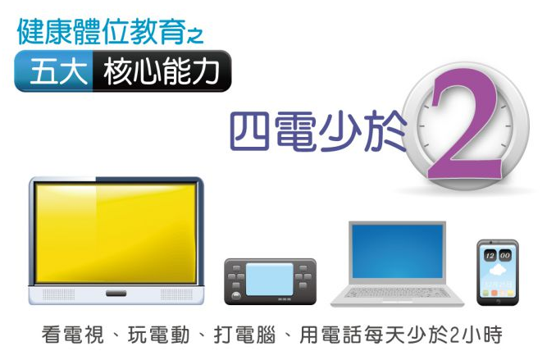
今年已經調整為
四電少於1小時

Slide 23
宣導學生每天看電視、玩電動、打電腦、用手機的時間少於1小時，督促學生下課離開座位，走出教室，改以望遠、休息、伸展來減少久坐時間。
『1』: (眼睛獲得休息、下課時請同學要多多到戶外曬太陽並作輕鬆遠眺)。

Slide 24
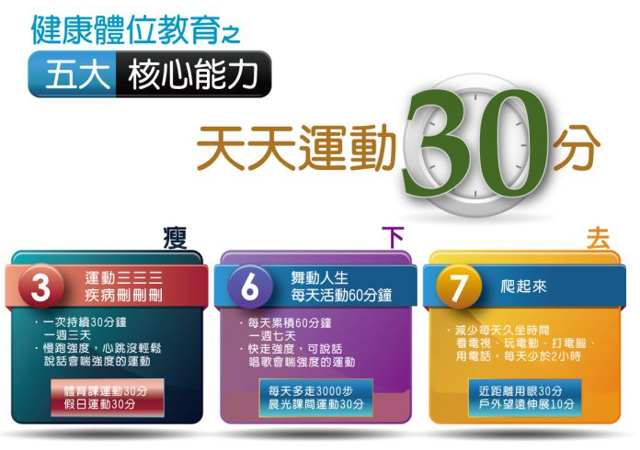
1小時

Slide 25
運動會分泌腦內啡，使人心情會變好，同時會增加讓人平靜的腦波α，也會增加促進人際關係的腦波；此外，運動過程的肌肉拉扯會刺激骨骼生長，而中低強度的運動(追趕跑跳碰，尤其是跳繩)會刺激長高，運動同時可以多元刺激腦神經的聯結，讓腦細胞成熟發展，抑制外來不重要的干擾訊息，因此鼓勵學生天天運動30分鐘，強調『快樂、長高、變聰明』。
『1』: (能活動筋骨、促進身體的成長與健康)。

Slide 26

每人每天喝水量 計算方式：體重(公斤)30 cc

Slide 27
★
鼓勵學生每天喝足1500cc(6杯馬克杯)的白開水，不以含糖飲料來獎勵學生，養成學生不吃垃圾食物的習慣。
一天最好要喝4次水，建議如下:
(1)早上起床時，(尚未下床活動) 1~2杯(1杯150-300c.c)
(2)上午 2杯(300c.c)
(3)下午 2杯(300c.c)
(4)晚上睡前 1杯(150c.c)
『0』: (補充水分減少腎臟的負擔)

Slide 28
請各班級制訂健康生活守則
(至少3條)或透過獎勵制度，
鼓勵健康行為實踐。
(其中需包含健康體位85110以及
視力保健)

Slide 29
範例：
  早睡早起，天天睡滿8小時。
  每天吃早餐。
  多喝水，不喝含糖飲料。
  勤洗手，發燒不上學。
  餐後睡前要潔牙。
  近距離用眼30分鐘休息10分鐘。
  每天運動30分鐘。
  中午午餐蔬菜吃一拳半的分量。
  拿筆、坐姿要正確。
  落實四電少於二。(電腦、手機、電玩、電視)
  在遊戲時會注意安全。
  咳嗽或打噴嚏時會掩住口鼻。
  會正確的洗手(濕、搓、沖、捧、擦)。
獎勵範例:
  每週每天有達成一項可獲得榮譽及典冊3點獎勵。

